Slide 1

2022 Software Design
주제 선정 및
간트 차트 작성
E조 오다주웠다
20183085 이주원
20183043 김동현
20183080 이범석

Slide 2
CONTENTS
01
02
03
04
주제 소개
기존 S/W
차이점
간트 차트
개발 후 효과
소개 및
선정 이유
비슷한 주제에 대한
기존 S/W 존재 여부 및
차이점
설계 및 개발 일정
예상 효과

Slide 3
CONTENTS
01
02
03
04
주제 소개
기존 S/W
차이점
간트 차트
개발 후 효과
소개 및
선정 이유
비슷한 주제에 대한
기존 S/W 존재 여부 및
차이점
설계 및 개발 일정
예상 효과

Slide 4
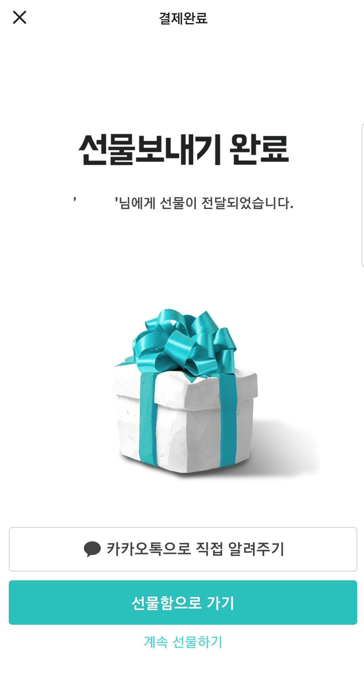

01
주제 소개
배달의 민족 선물하기 기능
배달의 민족 인앱 기능
배민상품권 및 특정 가맹점 상품권 선물 가능
카카오톡 or 문자를 통해 선물 링크 전송
2022 Software Design

Slide 5
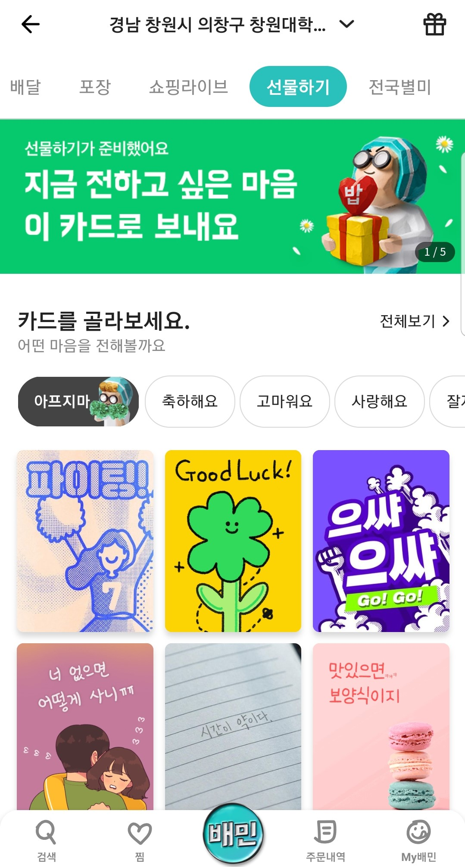
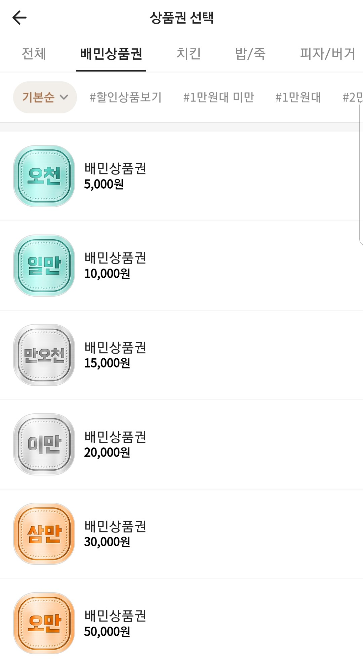
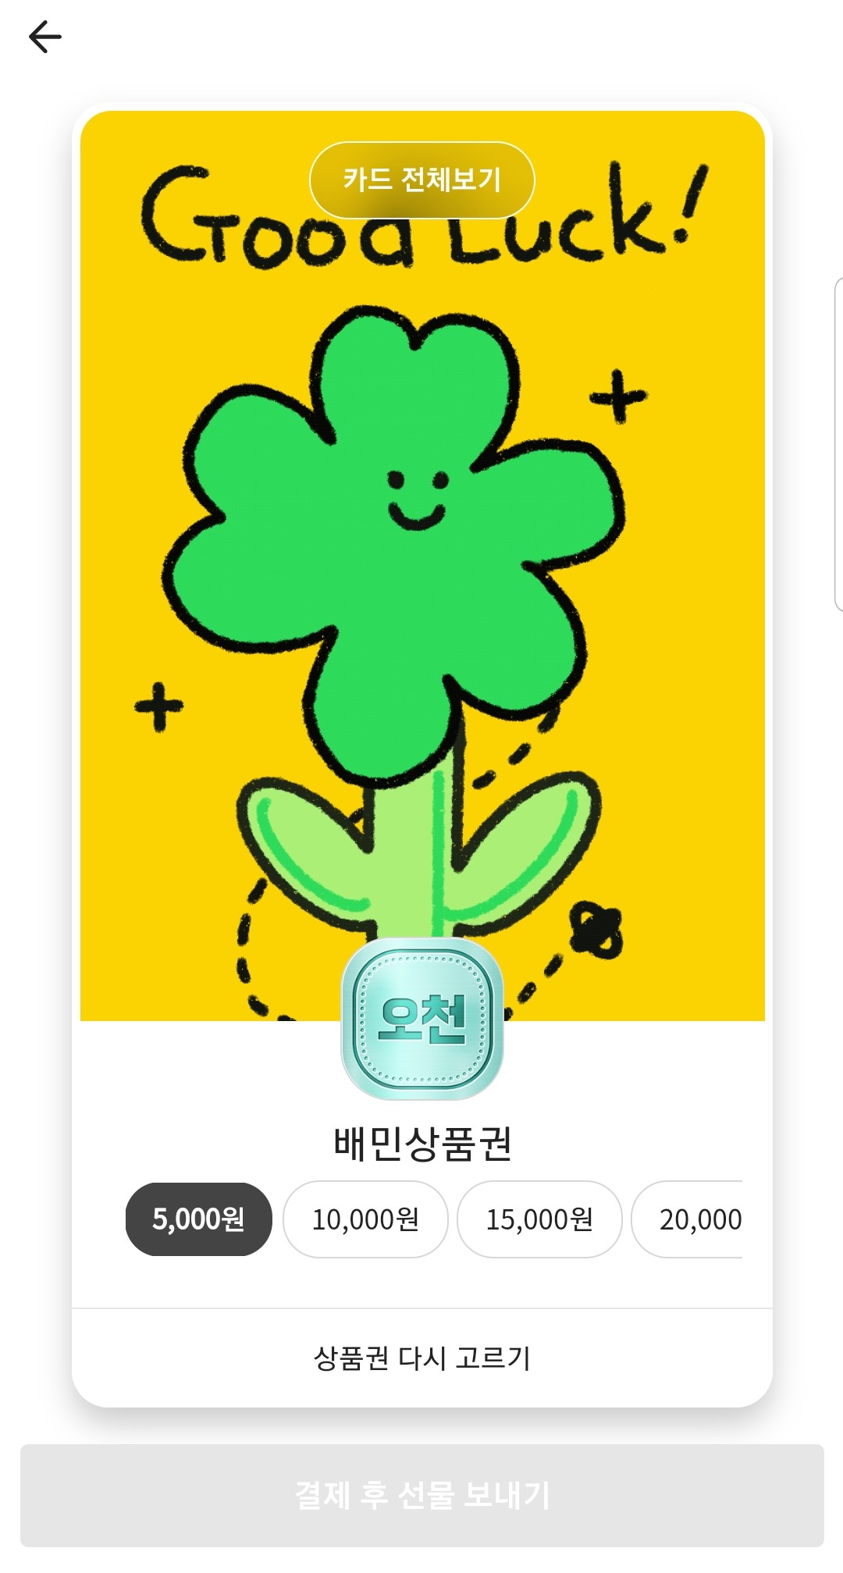
01
주제 소개
선물 보내기
선물메뉴
선물 선택
결제 후 보내기
2022 Software Design

Slide 6
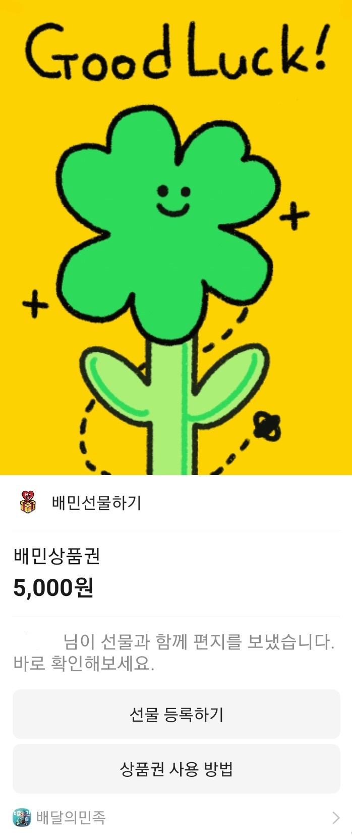
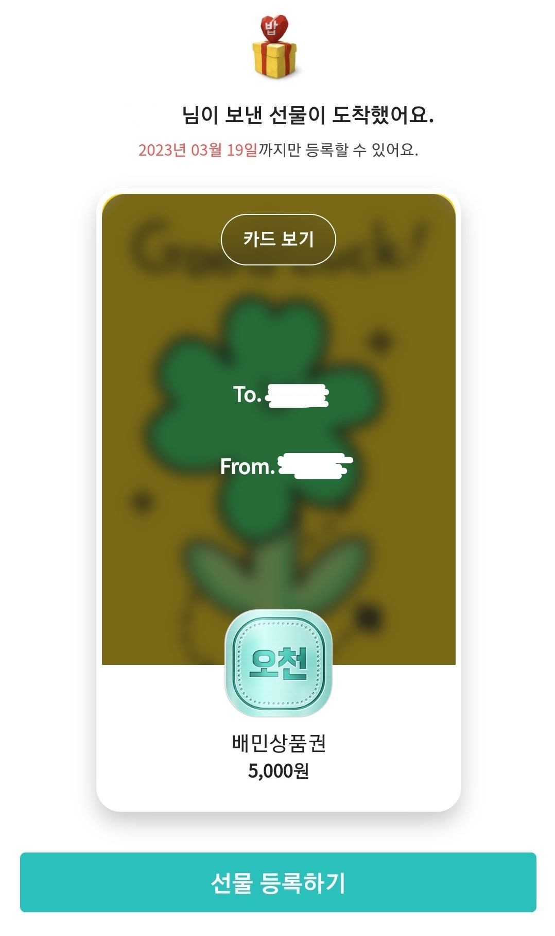
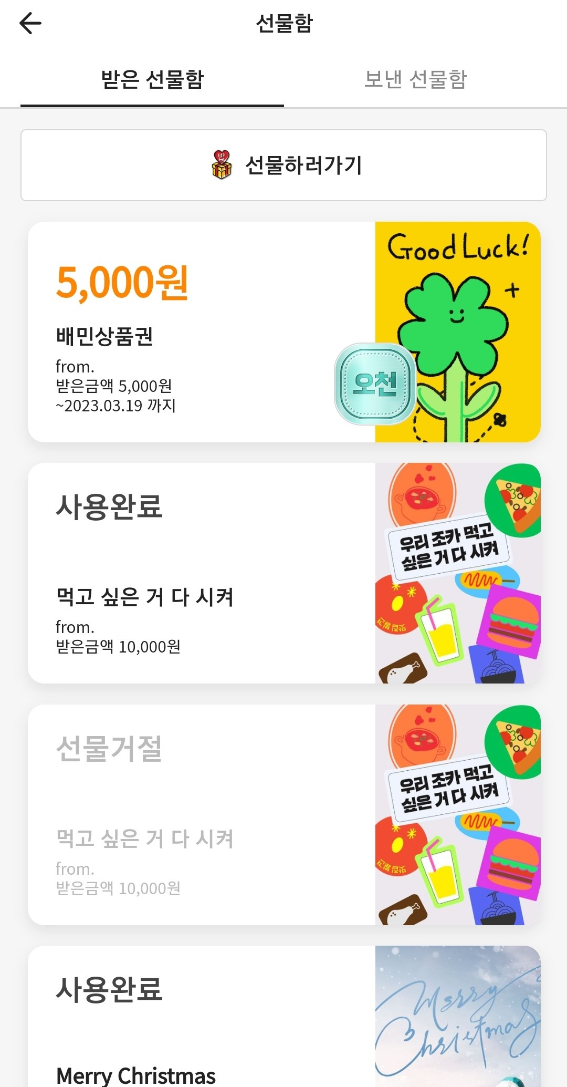
01
주제 소개
선물 받기
선물 확인
선물 등록
선물함
2022 Software Design

Slide 7
01
주제 소개
주제 선정 이유
선물 보낼 시 카카오톡 알림톡 or 문자로 링크 전송
받는 사람이 링크를 클릭하여 선물을 등록하는 과정 존재
이러한 번거로움을 없애고자 기능 변경
[선물 등록하기] 클릭
2022 Software Design

Slide 8
01
주제 소개
주제 선정 이유
선물 보낼 시 카카오톡 알림톡 or 문자로 링크 전송
받는 사람이 링크를 클릭하여 선물을 등록하는 과정 존재
이러한 번거로움을 없애고자 기능 변경
[선물 등록하기] 클릭
2022 Software Design

Slide 9
01
주제 소개
배달의 민족 선물하기 기능
어플리케이션에서 주소록 가져오기
선물을 보내고자 하는 사람 선택
상품권 선택
결제 후 선물 보내기
수신인 계정 유무에 따라 다르게 동작
계정이 있다면, 바로 선물함에 저장
계정이 없다면, 기존과 동일하게 문자로 수신
2022 Software Design

Slide 10
CONTENTS
01
02
03
04
주제 소개
기존 S/W
차이점
간트 차트
개발 후 효과
소개 및
선정 이유
비슷한 주제에 대한
기존 S/W 존재 여부 및
차이점
설계 및 개발 일정
예상 효과

Slide 11


02
기존 S/W 및 차이점
배달의 민족 유사 S/W 존재
요기요
쿠팡 이츠
 | 배달의민족 | 쿠팡 이츠 | 요기요
선물하기 기능 | O | X | O
등록 필요 | O |  | O
2022 Software Design

Slide 12
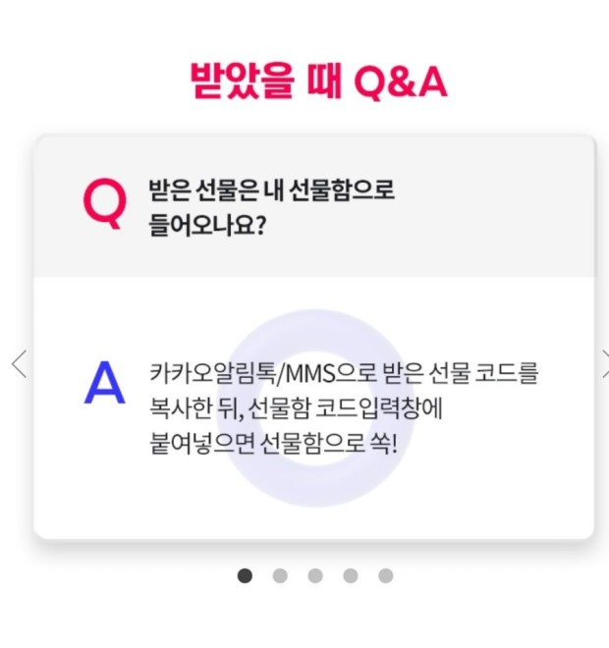
02
기존 S/W 및 차이점
배달의 민족 유사 S/W 존재
요기요
쿠팡 이츠
2022 Software Design

Slide 13
02
기존 S/W 및 차이점
기존 S/W 와의 차이점
기존의 선물하기 기능 유지
링크 클릭 등록 + 직접 선물함으로 전송 기능 추가
기존 앱 이용자의 경우 링크 클릭 불필요
앱 미이용자의 경우 문자로 링크 전송
2022 Software Design

Slide 14
CONTENTS
01
02
03
04
주제 소개
기존 S/W
차이점
간트 차트
개발 후 효과
소개 및
선정 이유
비슷한 주제에 대한
기존 S/W 존재 여부 및
차이점
설계 및 개발 일정
예상 효과

Slide 15
03
간트 차트
 | 2022
 | 3월 |  |  |  | 4월 |  |  |  | 5월 |  |  |  | 6월
 | 1주차 | 2주차 | 3주차 | 4주차 | 5주차 | 6주차 | 7주차 | 8주차 | 9주차 | 10주차 | 11주차 | 12주차 | 13주차 | 14주차
요구사항 분석
설계
DB 연결
상품 검색
결제
선물 송/수신
환불
테스트
배포
보고서 작성
2022 Software Design

Slide 16
CONTENTS
01
02
03
04
주제 소개
기존 S/W
차이점
간트 차트
개발 후 효과
소개 및
선정 이유
비슷한 주제에 대한
기존 S/W 존재 여부 및
차이점
설계 및 개발 일정
예상 효과

Slide 17
04
개발 후 효과
사용자 편의성 증대
어플리케이션 이용자 증가 기대
2022 Software Design

Slide 18
Q&A

